Slide 1
Технічна зупинка кровотечі

Slide 2
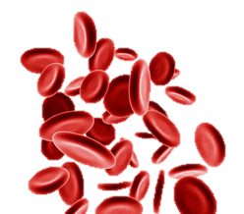
Що таке кровотеча?
Кровотеча – це вихід крові із судин.
В залежності від того, яка судина пошкоджена, розрізняють кровотечі:
В залежності від того, куди виливається кров, їх поділяють на:
капілярні
венозні
артеріальні
зовнішні
внутрішні

Slide 3
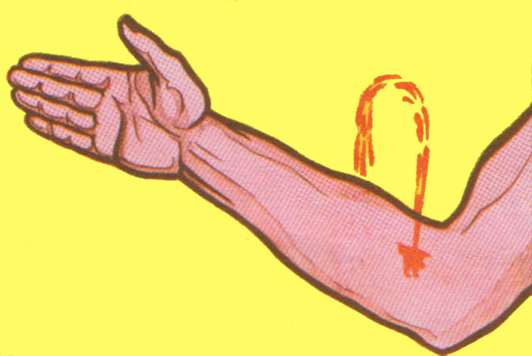
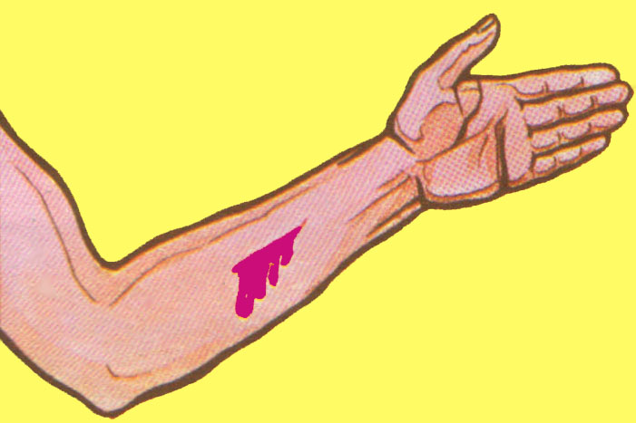
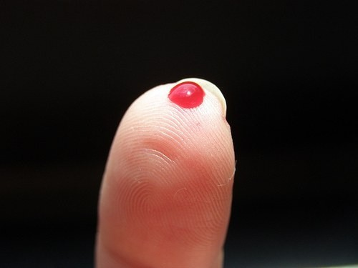
Види кровотеч
Артеріальна
Венозна
Капілярна

Slide 4
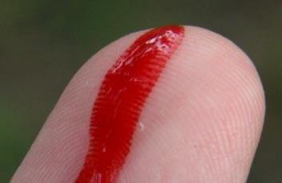
Капілярна кровотеча
Даний тип кровотеч спостерігається при неглибоких порізах шкіри, садинах. При капілярній кровотечі кров витікає повільно. Завдяки зсіданню крові капілярна кровотеча припиняється самостійно. Варто лише використати певні антисептичні засоби(перекис водню, розчин йоду), засоби з вмістом спирту для дезінфекції ушкодженої ділянки покриву, а потім накласти тугу пов’язку.

Slide 5
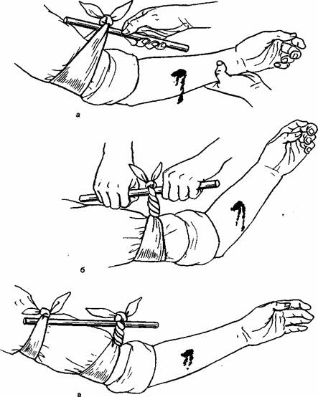
Артеріальна кровотеча
При цьому виді кровотеч кров, яскраво-червоного кольору, викидається з рани сильним пульсуючим струменем. Ця кровотеча найнебезпечніша і дуже інтенсивна. В такій ситуації зупинити кров можна тільки способом накладання джгута вище місця поранення. Під джгут необхідно пікласти шматок м`якої тканини, щоб попередити пошкодження шкіри та обов`язково занотувати аркуш з точно вказаним часом. Влітку тримання джгуту у нерухомому положенні може досягати 1,5-2 год. Після закінчення можливого часу джгут необхідно поступово відпустити і через 5 хв. за необхідності накласти на повторний час (якщо кровотеча відновлюється).Взимку максимальна тривалість накладання джгуту може сягати до 1 год.

Slide 6
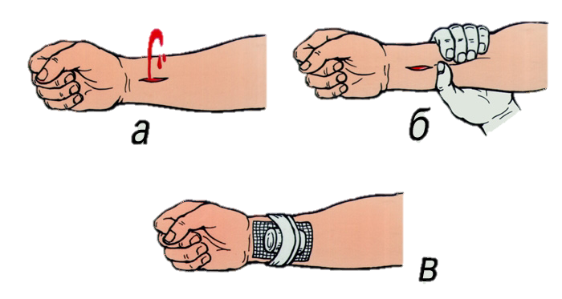
Венозна кровотеча
При цьому виді кровотеч кров, темно-вишневого кольору, витікає менш інтенсивно, рідко носить загрозливий характер. Однак, при пораненні вен шиї і грудної клітки є небезпека виникнення в судинах негативного тиску підчас глибокого вдиху. Пухирці повітря, проникаючи з потоком крові в серце, можуть викликати повітряну емболію — закупорку серця і кровоносних судин та стати причиною смерті. В даній ситуації припинити кровотечу можна способом накладання джгута нижче місця поранення. Методика накладання джгута така ж сама, як і при його накладанні у випадку артеріальної кровотечі.

Slide 7
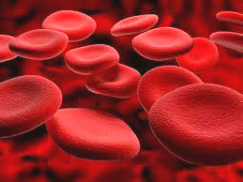
Паренхіматозна кровотеча
Виникає в разі пошкодження печінки, нирок, селезінки і завжди небезпечна для життя. Самостійної зупинки кровотечі майже ніколи не відбувається. У деяких випадках кровотеча може стати небезпечною не через кількість крові, а внаслідок того, що кров викликає стискування життєво важливих органів. Так, скупчення крові в ендокарді може привести до стискування серця та його зупинці, а скупчення крові в порожнині черепа приведе до стиснення мозку й смерті. При крововиливах у міжтканеві простори утворюються гематоми. Кровотечі небезпечні тим, що зі зменшенням кількості циркулюючої крові погіршується діяльність серця, що в свою чергу, знижує постачання киснем життєво важливі органи(мозок, нирки, печінку).

